Slide 1
Тема №9.
Правдоподобные (вероятные) умозаключения.

Slide 2
Индукции и аналогии.
Недедуктивные умозаключения считаются не доказательными, а эвристическими, познавательными рассуждениями. Логическая вероятность служит основой для двух основных видов вероятностного познания -

Slide 3
1. Индукция (лат. induction – наведение).
Индуктивные умозаключения – такие умозаключения, в которых вывод имеет большую степень общности, чем посылки; это умозаключения от частного к общему.
В форме индукции осуществляются эмпирические (опытные) обобщения.

Slide 4
«Новый Органон»
В XVI - XVII веках ученые пришли к выводу о том, что логика Аристотеля, основанная на дедуктивных умозаключениях (так называемый Органон), не может способствовать развитию науки. Именно тогда английский философ Фрэнсис Бэкон создал «Новый Органон», в котором обосновал индуктивный метод познания.

Slide 5
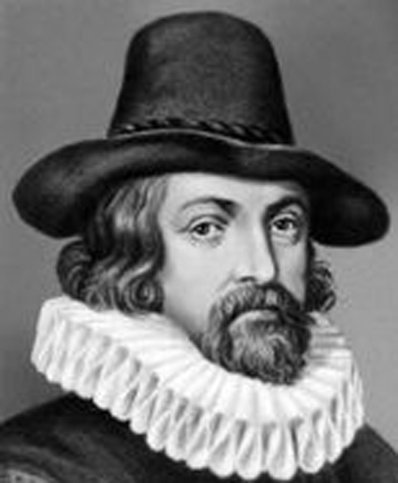
По убеждению Бэкона, существовавшие при нем научные методы исследования требовали коренного изменения. В средние века наука пользовалась главным образом дедуктивным методом – такой метод, по Бэкону, не является результативным и мало подходит для познания. Всякое познание должно опираться на опыт, то есть должны двигаться от изучения единичных фактов к общим положениям – это и есть индуктивный метод.

Slide 6
Виды индукции:
Полная
Неполная
класс предметов ограничен и поддается регистрации;
точно известен признак, принадлежащий предметам данного класса.
класс предметов не ограничен в объеме;
общий признак точно не установлен.

Slide 7
Юристу чаще приходится пользоваться неполной индукцией, например:
Убийство (А1) является особо тяжким преступлением.
Убийство в состоянии аффекта (А2) – преступление небольшой тяжести (Р).
Причинение смерти по неосторожности (А3) - преступление небольшой тяжести (Р).
Умышленное причинение тяжкого вреда здоровью (А4) – тяжкое преступление.
Побои (А5)- преступление небольшой тяжести (Р).
Убийство (А1), убийство в состоянии аффекта (А2) , причинение смерти по неосторожности (А3) , умышленное причинение тяжкого вреда здоровью (А4) , побои (А5) – это преступления против личности.
Следовательно, некоторые преступления против личности (А2, А3, А5) являются преступлениями небольшой тяжести (Р).

Slide 8
Виды неполной индукции по способам обоснования.
Индукция
(неполная)
Популярная
На основании повторяемости одного признака у ряда признаков при отсутствии противоречия делается вывод о том, что всем предметам данного вида присущ данный признак.
Научная
На основании необходимых признаков и необходимой части предметов класса делается вывод о том, что всем предметам данного вида присущ данный признак.

Slide 9
Индукция и наука
Индуктивный метод является основой для формирования научной картины мира. Именно эксперимент как важнейшее проявление индуктивного познания является двигателем науки в современном мире.

Slide 10
Индукция и культура

